Slide 1




NHẬN BIẾT TẬP NÓI:
ĐỒ CHƠI LỚP BÉ
Long Biên, tháng 9 năm 2024

Slide 2
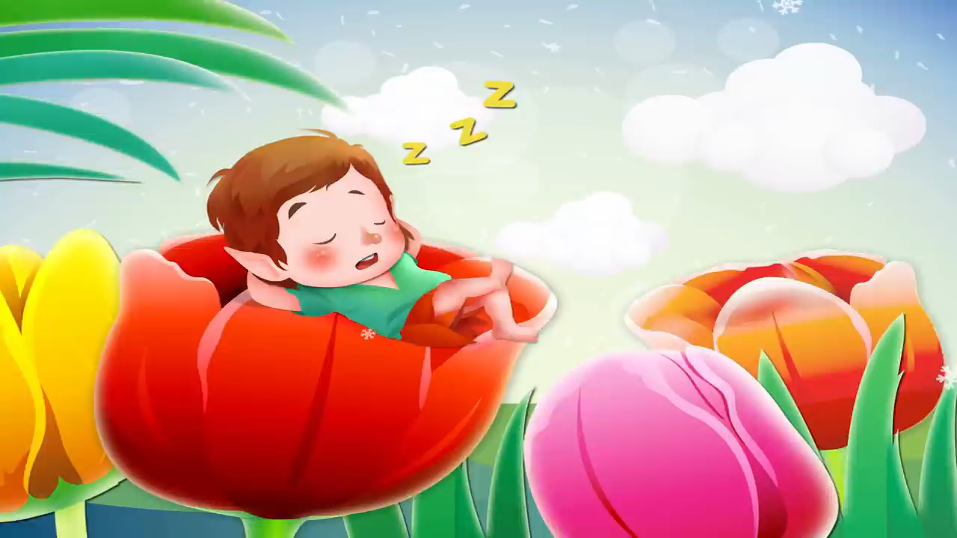

Slide 3


Slide 4
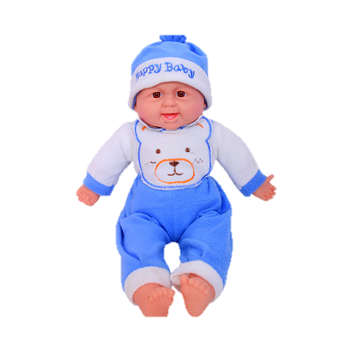
BÚP BÊ

Slide 5
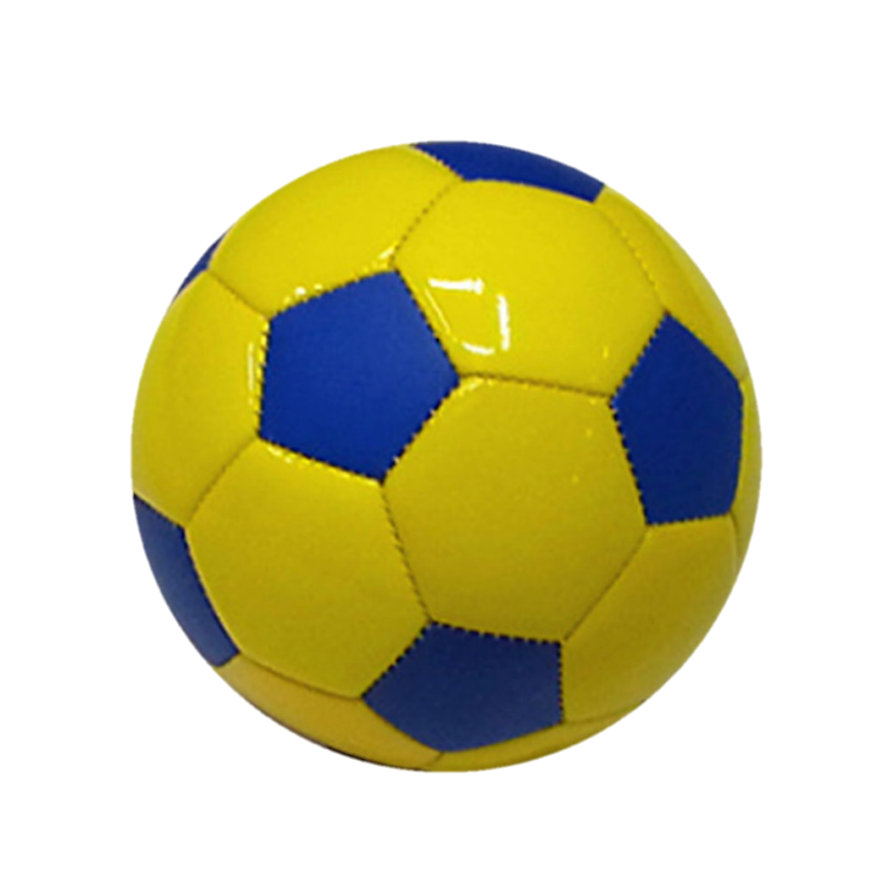
HÌNH TRÒN
QUẢ BÓNG

Slide 6
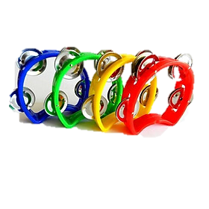
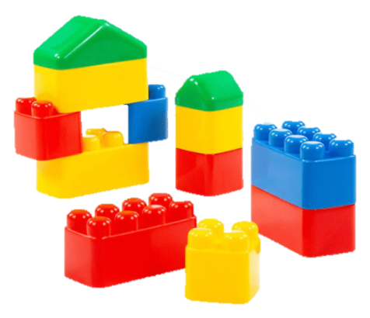
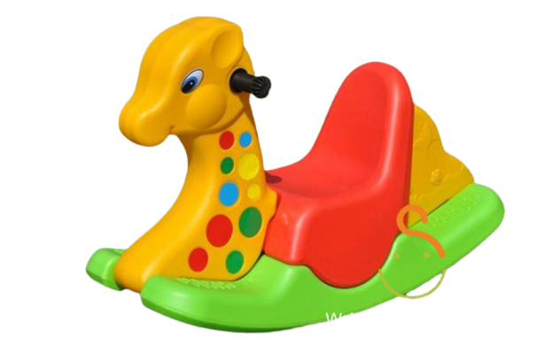
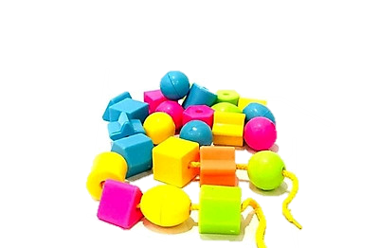
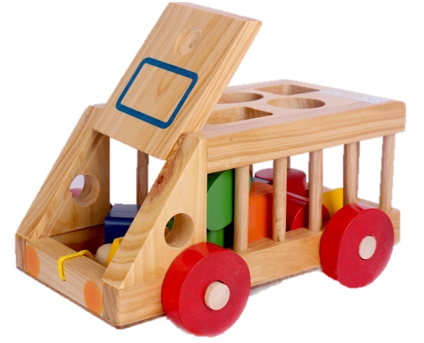
ĐỒ DÙNG ĐỒ CHƠI LỚP BÉ

Slide 7
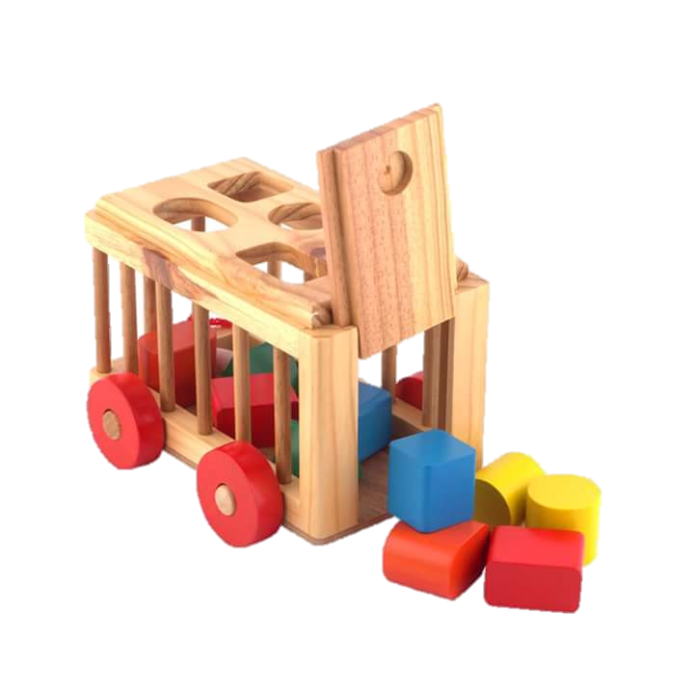
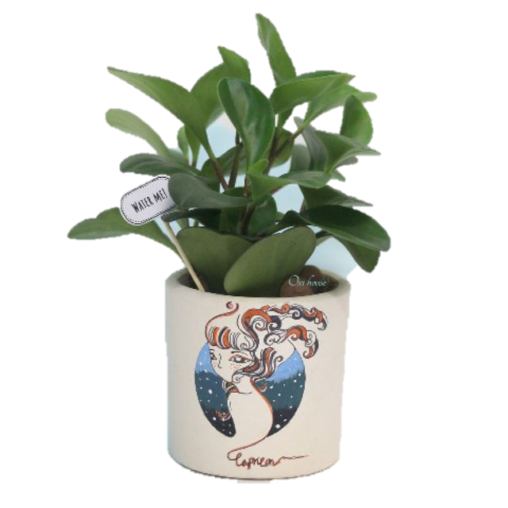
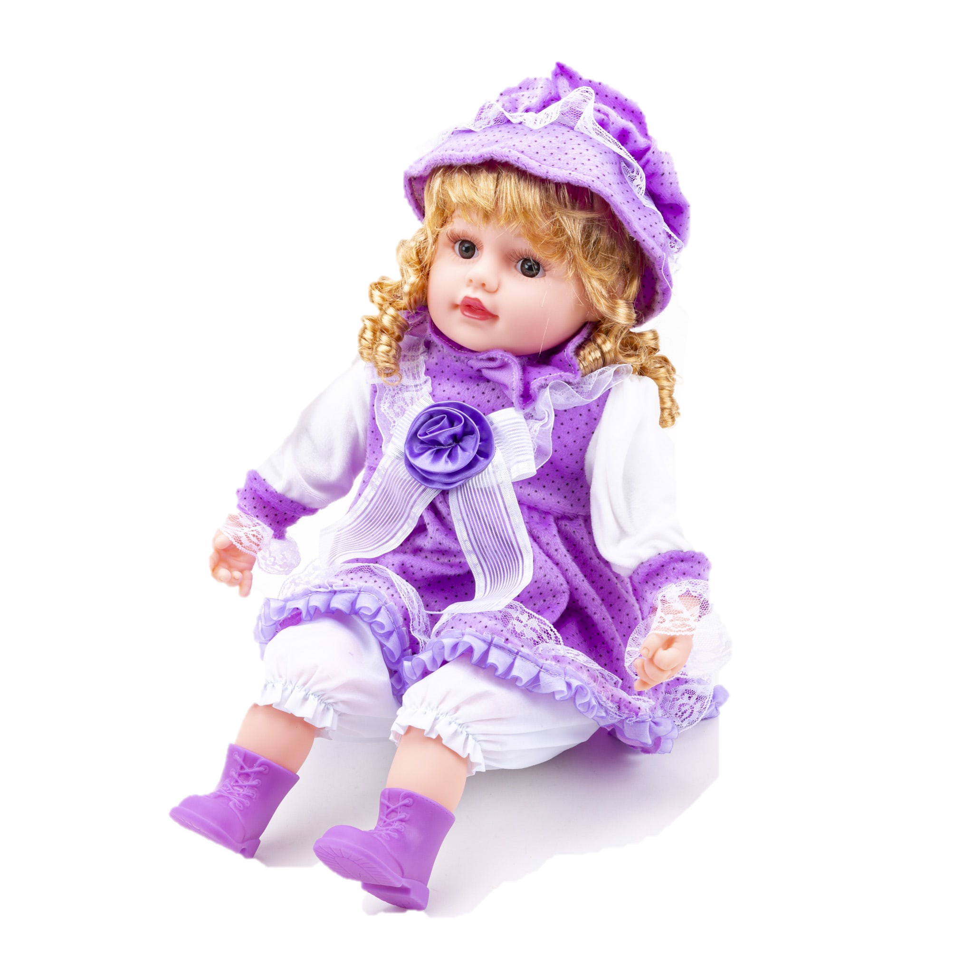
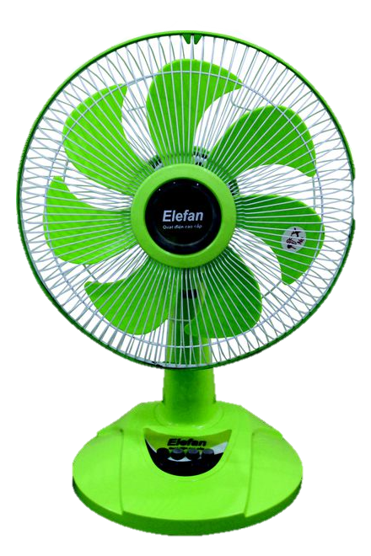
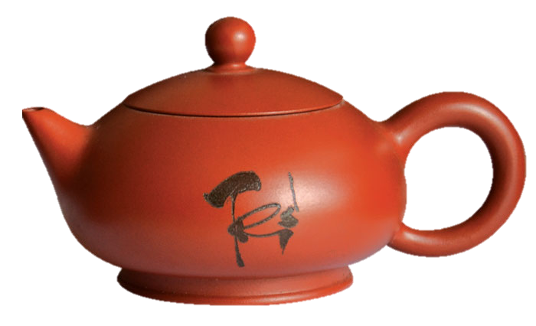
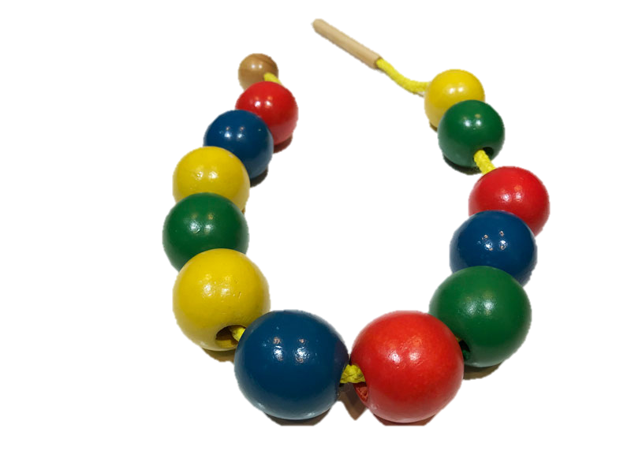
TRÒ CHƠI: BÉ HÃY CHỌN ĐỒ CHƠI LỚP BÉ

Slide 8


